Slide 1
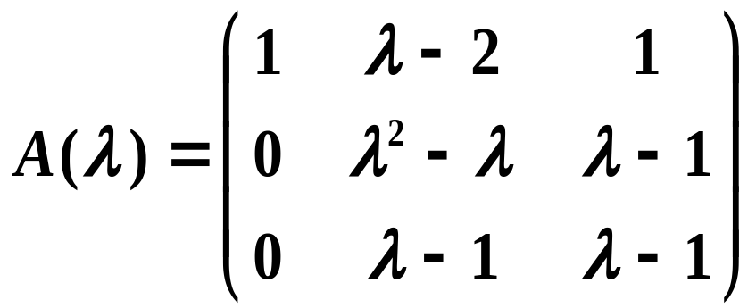
§2.3 λ 阵的标准形
定义：元素是 λ 的多项式的矩阵称为λ -阵，记作Α(λ ), 且Α(λ )中所含的多项式的最高次幂称为λ -阵A(λ )的次数.
例：1.特征矩阵λΕ−Α 就是一个λ −阵，
次数为1;
2. 数字矩阵 A=(a_{ij})_{m×n} 也是一个λ -阵，
次数为0;
3. A-λB 也是一个λ-阵，
次数 ≤ 1;
4.
是一个λ -阵,
次数为2.

Slide 2
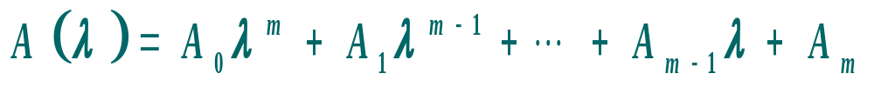
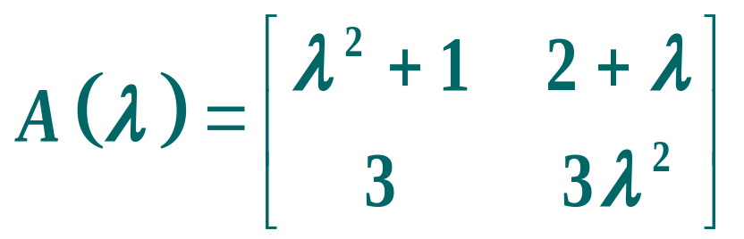
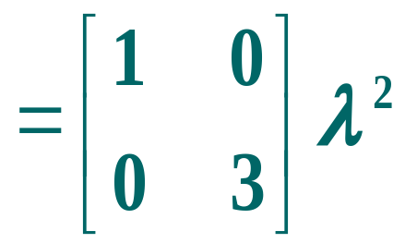
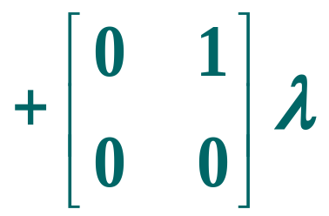
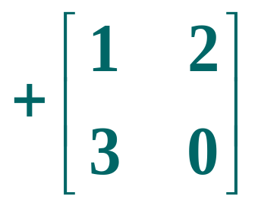
设 Α(λ )的次数为 m, 则 Α(λ ) 可表示为
其中A_{i} (i=0,1, … ,m) 为数字矩阵， A₀不为零矩阵.
例：
注：多项式的系数不再是数，而是一个数字矩阵.

Slide 3
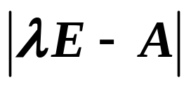
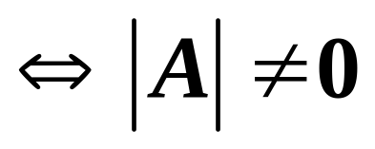
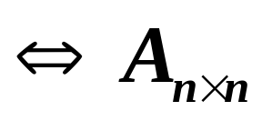
注：λ −阵A(λ)的加、减、乘、数乘、伴随阵及行列式等运算与数字矩阵相应的运算规则相同.
数字矩阵有秩的概念，λ−阵A(λ)？
定义：λ −阵Α(λ)中不恒为零的子式的最高阶数称为Α(λ)的秩.（数字矩阵秩的定义：最高阶非零子式的阶数）.
例： 设Α是一个n阶方阵，
是关于λ的n次多项式，
不恒为零，
所以λΕ−Α 的秩为 n .
即 A_{n×n}不一定是满秩的，
但λE-A一定是满秩的.
Α_{n×n} 可逆
满秩.

Slide 4


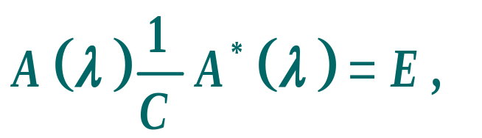
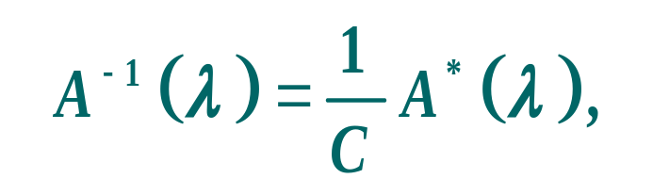

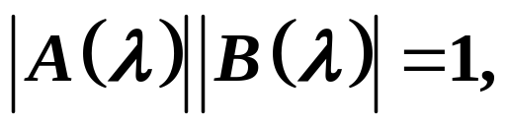
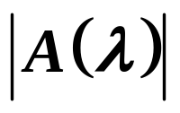
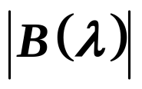
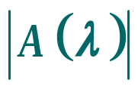
定理:λ −方阵A(λ)可逆( 即存在 B(λ)使A(λ)B(λ)=B(λ)A(λ)
=E ） 为非零常数.
证明: 记A(λ)*为A(λ)的伴随矩阵. 若 为非零常数C, 则
即A(λ)可逆.
若 A(λ)可逆，即存在 B(λ) 使 A(λ)B(λ)=E.
于是
而
与
均是λ 的多项式，
比较等式两边多项式的次数，即得
是非零常数.

Slide 5
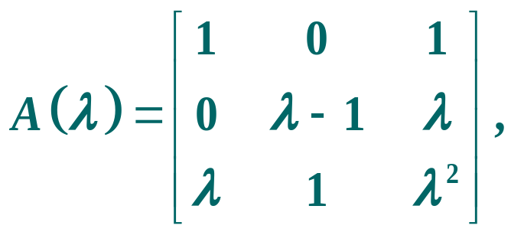
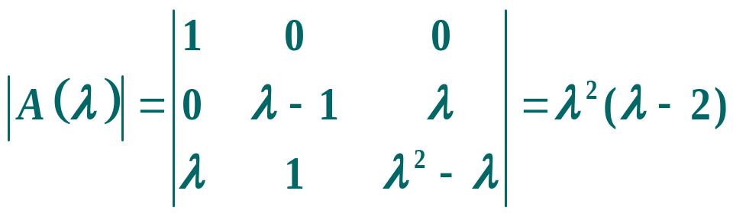
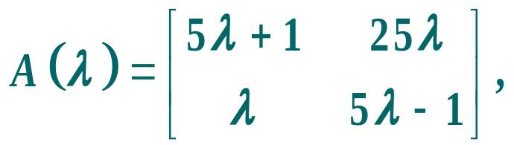
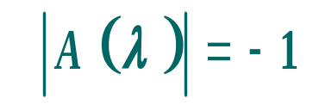

例：①
Α(λ)不可逆，但Α(λ) 的秩为3.
②
Α(λ) 可逆，Α(λ) 的秩为2.
Α(λ) 可逆 是非零常数 Α(λ) 满秩.

Slide 6



数字矩阵有三类初等变换，初等矩阵.A(λ)有同样的结论
A(λ) 矩阵的初等变换
与数字矩阵类似，A(λ) 行变相当于左乘一个初等阵，
列变相当于右乘一个初等阵的转置.
有了初等变换又可以得到:
A(λ) 可逆
A(λ)为有限个初等λ-阵的乘积.

Slide 7
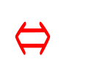
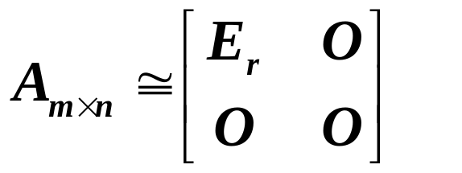
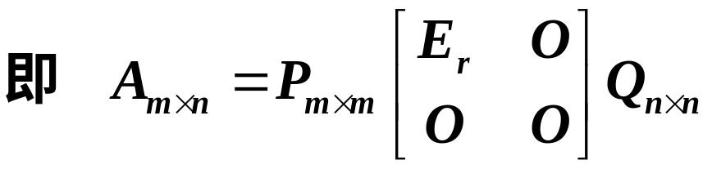
定义: 若λ − 阵A(λ)经有限次初等行、列变换化为 B(λ)，
则称A(λ)与B(λ)等价，记作 A(λ) ≌ B(λ).
定理: A(λ)_{m×n} ≌ B(λ)_{m×n}
存在可逆λ - 阵P(λ)_{m} 和Q(λ)_{n}, 使得B(λ) =P(λ) A(λ) Q(λ).
等价标准形
λ−阵A(λ)的等价标准形？？？

Slide 8
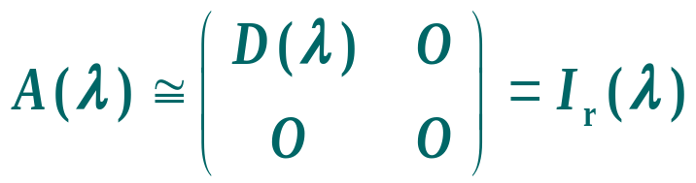
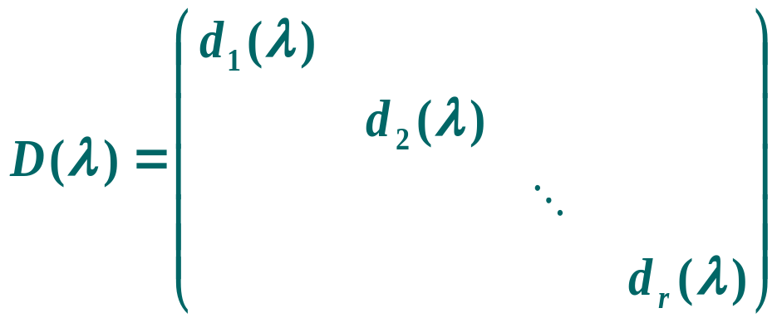

λ 矩阵的等价标准形
定理：设 A(λ)_{m×n}的秩为r， 则
其中，I_{r} (λ)称为A(λ)的等价标准形，
D (λ)为如下的对角阵，

Slide 9
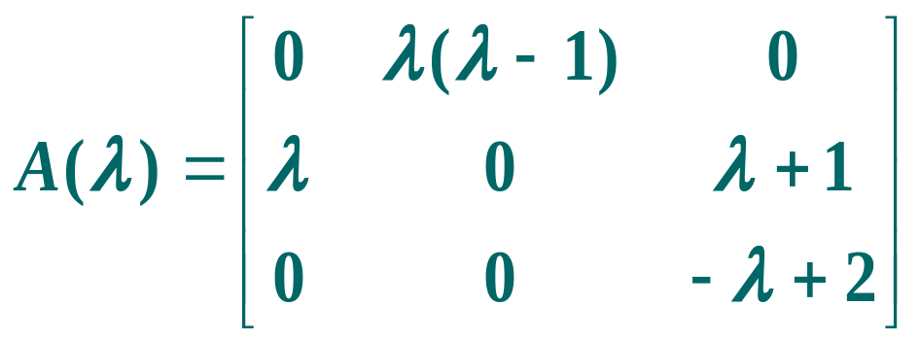
求Α(λ) 等价标准形的方法
一、初等变换法
步骤：
1.首先观察A(λ)的第一行第一列的元素能否整除A(λ) 的其它位置元素.
2.若能，则将第一行、第一列的其它元素用初等变换都化为0；
若不能，用初等变换使 a₁₁ 位置元素能整除A(λ)的其它位置元素.
例：求
的等价标准形.

Slide 10
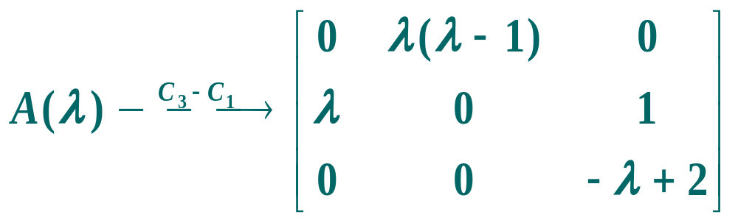
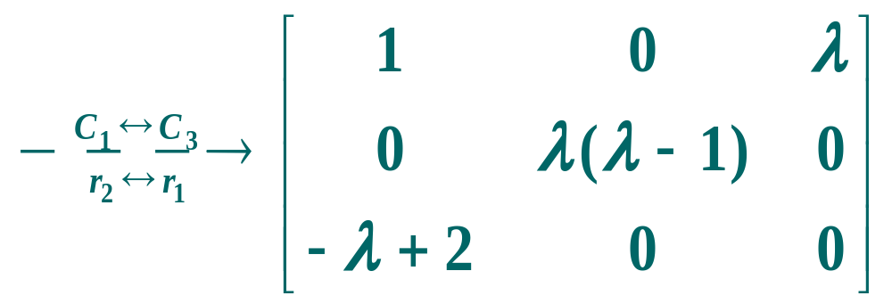
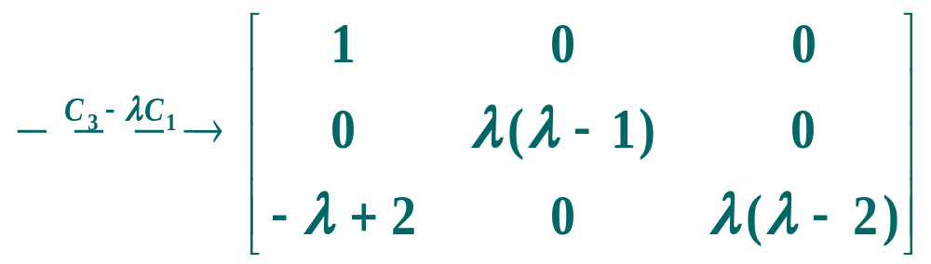

Slide 11
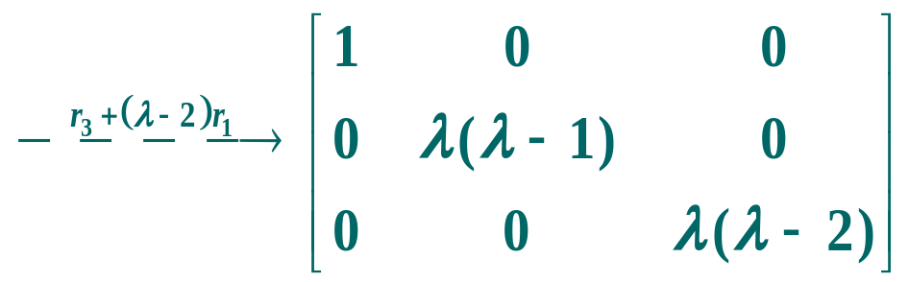
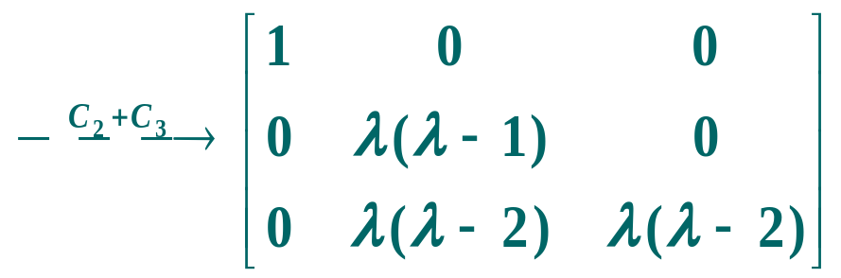
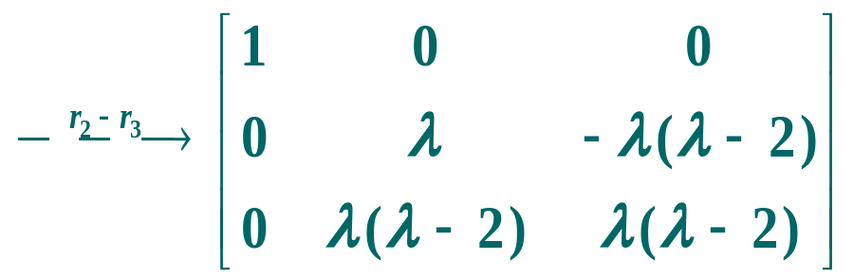
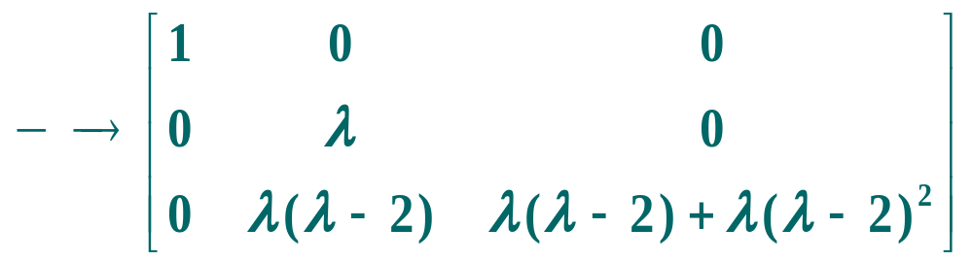
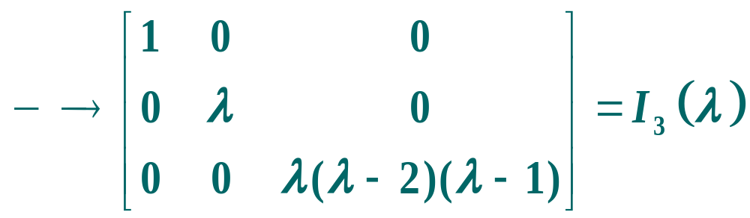

Slide 12
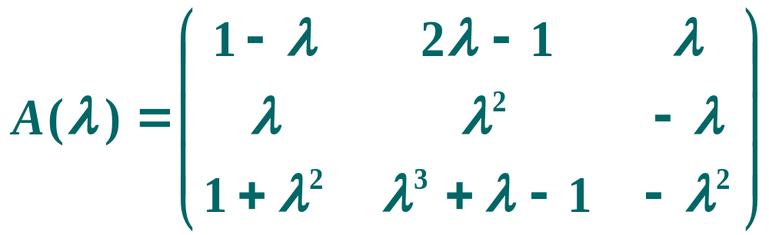
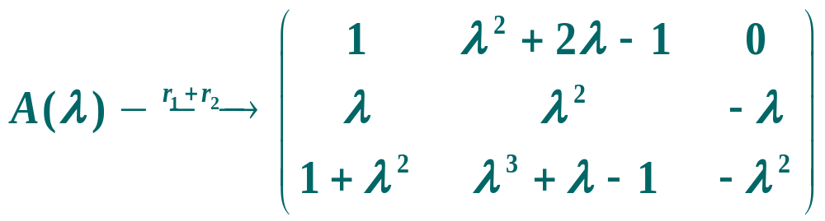
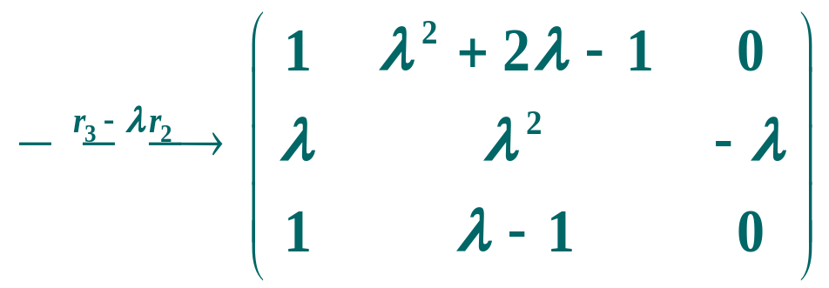
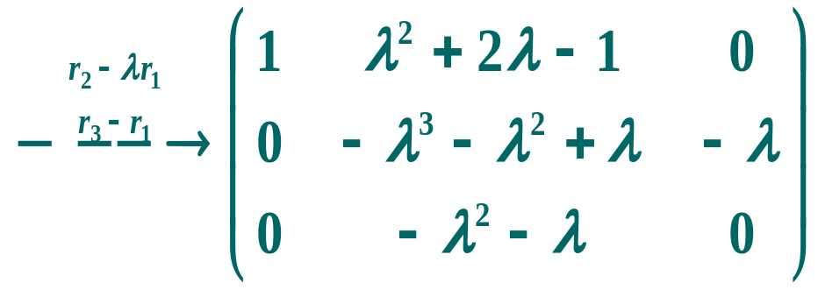
例： 求λ 矩阵的等价标准形
解：

Slide 13
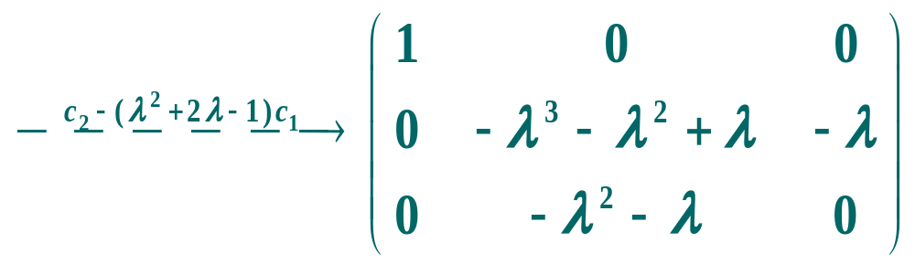
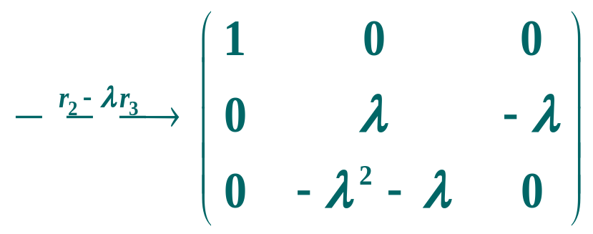
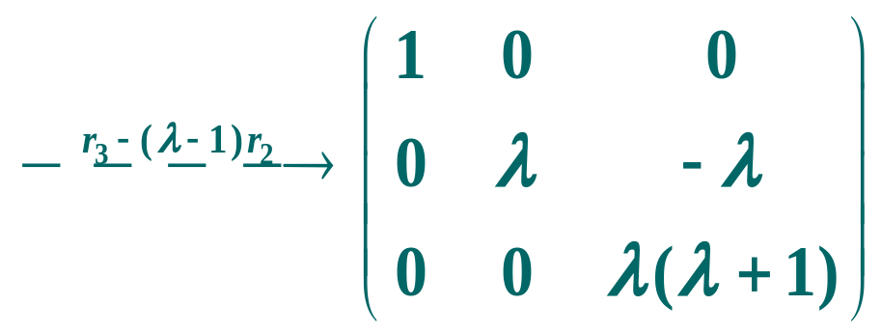
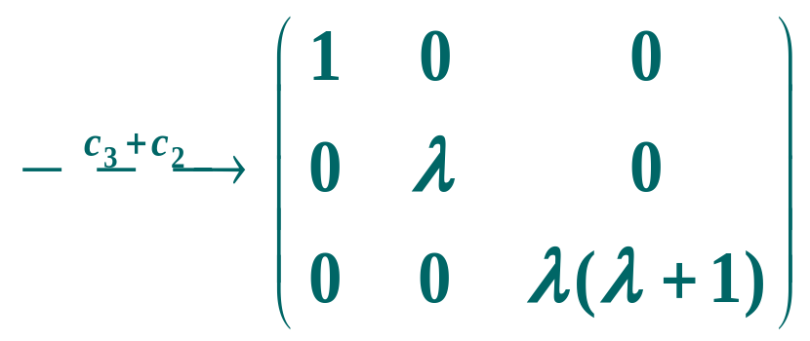

Slide 14
二、行列式因子法
定义：
记D_{i}(λ) (1≤i ≤r)为A(λ)中所有 i 阶
设A(λ)的秩为r，
子式的首1的最大公因式，称D_{i}(λ)为A(λ)的第i 阶行列式因子.
定理: 两λ − 阵等价当且仅当有相同的行列式因子.
事实上，初等变换不会改变 A(λ)各阶子式的最大公因式,
也就不会改变其各阶行列式因子.

Slide 15
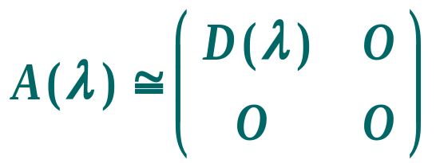

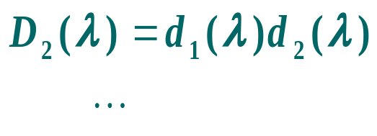

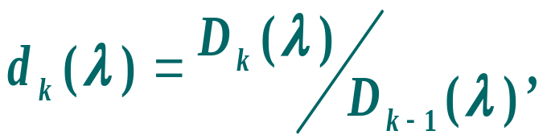
例：求A(λ)的等价标准形的各阶行列式因子.
解：
∴ A(λ)的各阶行列式因子为D_{i}(λ)，1≤i ≤r.
定义：
设D_{k}(λ)为A(λ)的第k 阶行列式因子 (1≤ k ≤r)则称
(D₀(λ)=1)为A(λ)的第k个不变因子.
定理: 两λ − 阵等价当且仅当有相同的各阶不变因子.

Slide 16
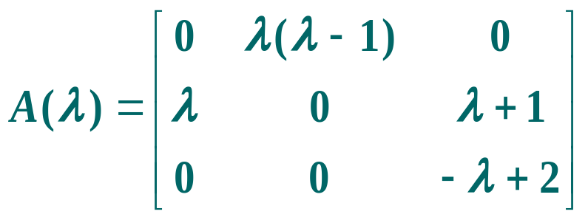
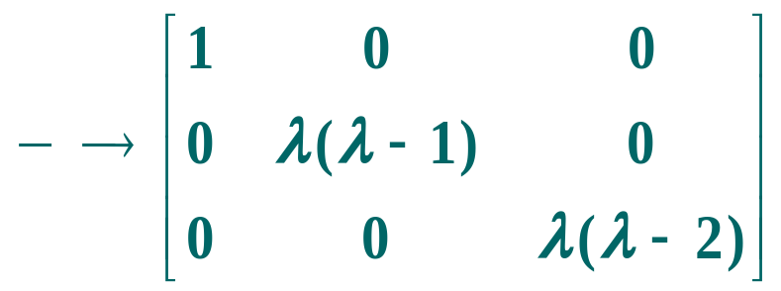


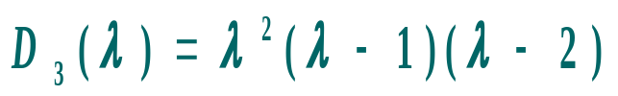



定理: λ − 阵A(λ)等价标准形Ι_{r}(λ)唯一.
注意到，A(λ)的等价标准形中D(λ)的对角元是A(λ)的各阶不变因子.
例： 求A(λ)的各阶不变因子.
∴ A(λ)的各阶不变因子为d_{i}(λ)，1≤i ≤3.

Slide 17

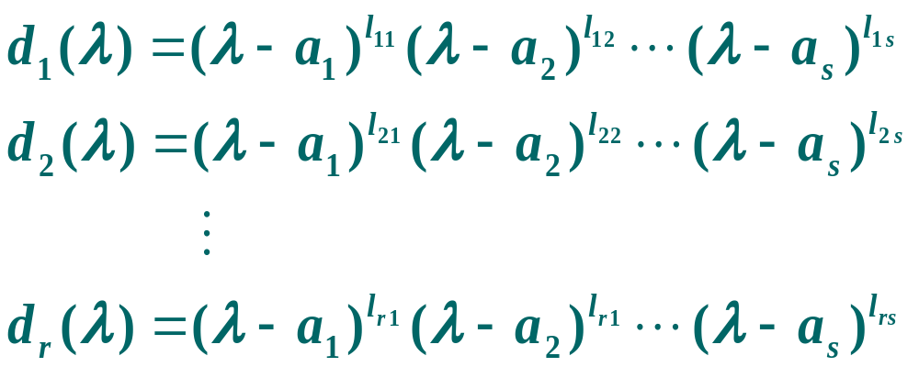
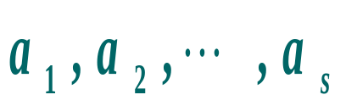
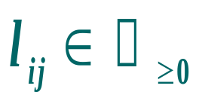

三、初等因子法(应用于阶数较高的矩阵)
复数域 上，任意多项式都可以分解为一次幂的乘积
定义：A(λ)的不变因子可做以下分解：
互不相等的复数
则称
(l_{ij}>0) 为A(λ)的初等因子.
A(λ)的全部初等因子称为A(λ) 的初等因子组.

Slide 18






例：求下面的λ-阵的初等因子组.
解：
A(λ)的不变因子：
A(λ)的初等因子组为：
注：计算A(λ)的初等因子组时，一定要将重复的计算在内.

Slide 19



定理:
等价的λ−阵有相同的初等因子组.
定理:
则所有分块B_{i}(λ) 的全部初等因子就是A(λ)的初等因子组.
证明：
设A(λ) 的秩为r，设所有B_{i}(λ) (1≤i ≤s)的全部
不变因子合起来依次为
即

Slide 20





设
即
由于可通过行列交换来调整 f_{i}(λ) 的次序，不失一般性，可设

Slide 21






则λ－a₁ 在B(λ)的第i 阶行列式因子D_{i}(λ) 中的次数为
λ－a₁ 在分块对角阵B(λ)的第 i 阶不变因子
中的次数为
即
是A(λ) 的初等因子，同理可推 f_{i}(λ) 的所有一次
因式幂为A(λ) 的初等因子.
初等因子法：
分块对角形阵（不一定是标准形）
可得A(λ) 的初等因子组，再由初等因子组写出标准形.
例：求λ-阵的等价标准形.

Slide 22




解：先对A(λ)做行、列初等变换，使其简化.

Slide 23





A₁(λ):
为A₁(λ)的初等因子组.
A₂(λ):
为A₂(λ)的初等因子组.
∴ A(λ)的初等因子组为λ−1, (λ-1)² , λ-2, λ-5, (λ+2)².
而 rank (A(λ))=4,
∴ A(λ)的最后一个不变因子为
d₄(λ)=(λ-1)² (λ-2)(λ-5)(λ+2)².
∴ d₃(λ)=λ−1, d₂(λ)=1, d₁(λ)=1.
即 A(λ)的等价标准形为

Slide 24



例：求λ-阵A(λ)的等价标准形.
解：先对A(λ)做行、列初等变换，使其简化.

Slide 25



而 rank (A(λ))=4,
∴ A(λ)的初等因子组为(λ−1)², (λ-1)².
∴ A(λ)的最后一个不变因子为
d₄(λ)=(λ-1)².
∴ d₃(λ)=(λ−1)², d₂(λ)=1, d₁(λ)=1.

Slide 26

即 A(λ)的等价标准形为

